Slide 1
公有制为主体 多种所有制经济共同发展

Slide 2
核心素养培养目标
政治认同
更高标准、更严要求
通过学习本节课知识，学生可以认识到我国以公有制为主体的内涵和坚持公有制为主体的必要性，认识到我国非公有制经济存在的合理性及其地位和作用，通过我国几十年经济社会发生的重大变化，逐步增强经济制度自信、经济理论自信。
科学精神
更高标准、更严要求
通过运用比较分析法，比较我国公有制经济的主体地位和固有经济的主导作用、比较公有制经济和非公有制经济的地位的区别和联系，会区分各种经济形式的地位和作用。

Slide 3
一、公有制的主体地位及其体现
劳动和生产资料的价值
劳动
是物质财富的源泉，也是价值的唯一源泉。
生产
要素
是创造物质财富和价值的条件。

Slide 4
一、公有制的主体地位及其体现
劳动和生产资料的价值
生产资料所有制在生产关系中起着决定作用，是生产关系的核心，是经济制度的基础。占支配地位的生产资料所有制决定着一个社会的基本性质和发展方向。
那么，在我国，生产资料归谁所有呢？这对我国来说非常重要吗？

Slide 5
基本经济制度
我国在社会主义初级阶段坚持公有制为主体、多种所有制经济共同发展的基本经济制度，这一基本经济制度是中国特色社会主义制度的重要支柱，也是社会主义市场经济体制的根基，体现了中国特色社会主义制度的优越性。
以公有制为主体是社会主义初级阶段经济制度的根本特征。
以公有制为主体是促进生产力发展的根本要求。
以公有制为主体是实现共同富裕的基本前提。

Slide 6
一、公有制的主体地位及其体现
主要
形式
国有经济
主体
地位
公有资产在社会总资产中占优势
国有经济控制国民经济命脉
为主体的原因
根本特征，基础
集体经济
混合所有制经济中的国有和集体成分
促进生产力发展
实现共同富裕
公有制
经济

Slide 7
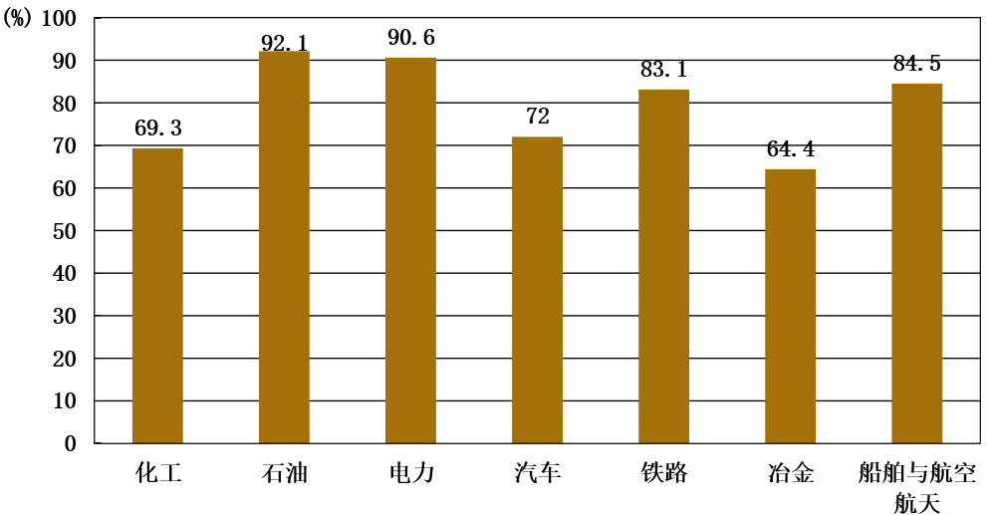
一、公有制的主体地位及其体现
国有经济在重点行业和关键领域的比重表。
你还知道我国哪些行业由国有经济控制？结合材料，谈谈你对国有经济的认识。

Slide 8
一、公有制的主体地位及其体现
（一）国有经济
国有经济
含义
最主要实现形式
地位和作用
国有企业的地位和作用：国有企业是国有经济最主要的实现形式，是中国特色社会主义的重要物质基础和政治基础，是推进国家现代化、保障人民共同利益的重要力量，是我们党执政兴国的重要支柱和依靠力量。

Slide 9
二、多种所有制经济共同发展
大家如果想买大米，可以在什么地方买到？这些都是公有制经济吗？如果不是，那属于什么类型的经济？
大型超市
小区小卖部

Slide 10
二、多种所有制经济共同发展
1.非公有制经济
形式 | 个体经济、私营经济、外资经济和混合所有制经济中的非公有制成分。
各形式的含义 | 个体经济是指由劳动者个人或家庭占有生产资料，从事个体劳动和经营的经济。 私营经济是指以生产资料私有和雇佣劳动为基础的经济以及混合所有制经济中的私人成分。 外资经济是指外国投资者根据我国法律法规在我国境内设立的独资企业以及中外共同设立企业的外商投资部分。港澳台地区在内地（大陆）的投资参照外资。
地位 | 社会主义市场经济的重要组成部分。
作用 | 是稳定经济增长和改善民生的重要力量、创业就业的主要领域、技术创新的重要主体、国家税收的重要来源，为我国社会主义市场经济发展、政府职能转变、农村富余劳动力转移、国际市场开拓等发挥了重要作用。

Slide 11
二、多种所有制经济共同发展
2.公有制经济和非公有制经济的关系
在社会主义初级阶段，公有制经济与非公有制经济是相辅相成、相得益彰、共同发展，统一于社会主义现代化建设进程之中。现阶段，我们不能实行单一公有制，更不能搞私有化。

Slide 12
二、多种所有制经济共同发展
3.我国坚持多种所有制经济共同发展的作用
多种所有制经济共同发展，有利于形成各种所有制之间的市场竞争关系，调动不同经济主体的积极性和创造性，有效利用各方面的资源，取长补短，激发社会主义市场经济的活力，推动经济持续健康发展。

Slide 13
改革开放四十年来，我国公有制经济蓬勃发展，为深化改革、促进发展、扩大开放做出巨大贡献。同时，我国非公有制经济也得到快速发展，贡献了50%以上的税收、60%以上的国内生产总值、70%以上的技术创新成果、80%以上的城镇劳动就业、90%以上的企业数量，民营经济的持续健康发展，已经成为我国很多地方发展的活力所在、特色所在、潜力所在、未来所在。国家要处理好二者的关系，发挥各自作用，推动国民经济持续健康发展。
小结本课

Slide 14
谢 谢

